Slide 1
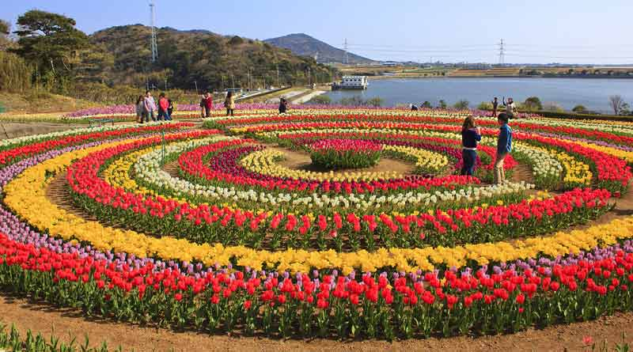
শুভেচ্ছা

Slide 2
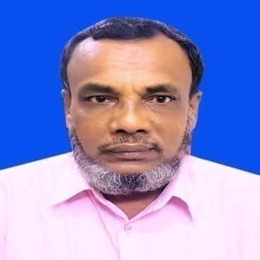
পরিচিতি
শিক্ষক পরিচিতি
মোঃ আমির হোসেন
প্রধানশিক্ষক
পাল্লা মাহবুব আদর্শ উচ্চ বিদ্যালয়
পাল্লা –চাটখিল –নোয়াখালী
মোবাইলঃ-০১৭১২৯০৬৯৬৫

Slide 3
পাঠ শিরোনাম
বাংলাদেশের ক্ষুদ্র নৃ-গোষ্ঠী
(চাকমা)

Slide 4
শিখন ফল
চাকমাদের বসতি এলাকাকে কী বলে তা
বলতে পারবে।
চাকমাদের জীবনমান ব্যাখ্যা করতে
পারবে।
ধর্মীয় অনুষ্ঠানগুলো বিশ্লেষণ করতে
পারবে।

Slide 5
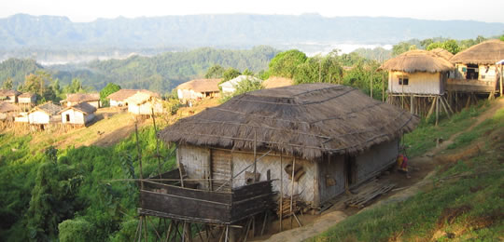
চাকমা গ্রাম(আদাম)

Slide 6
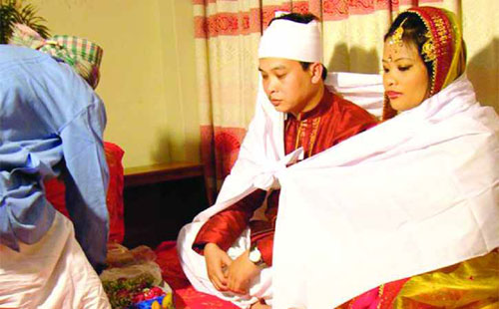
চাকমাদের বিবাহ অনুষ্ঠান

Slide 7
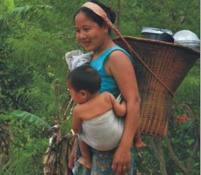
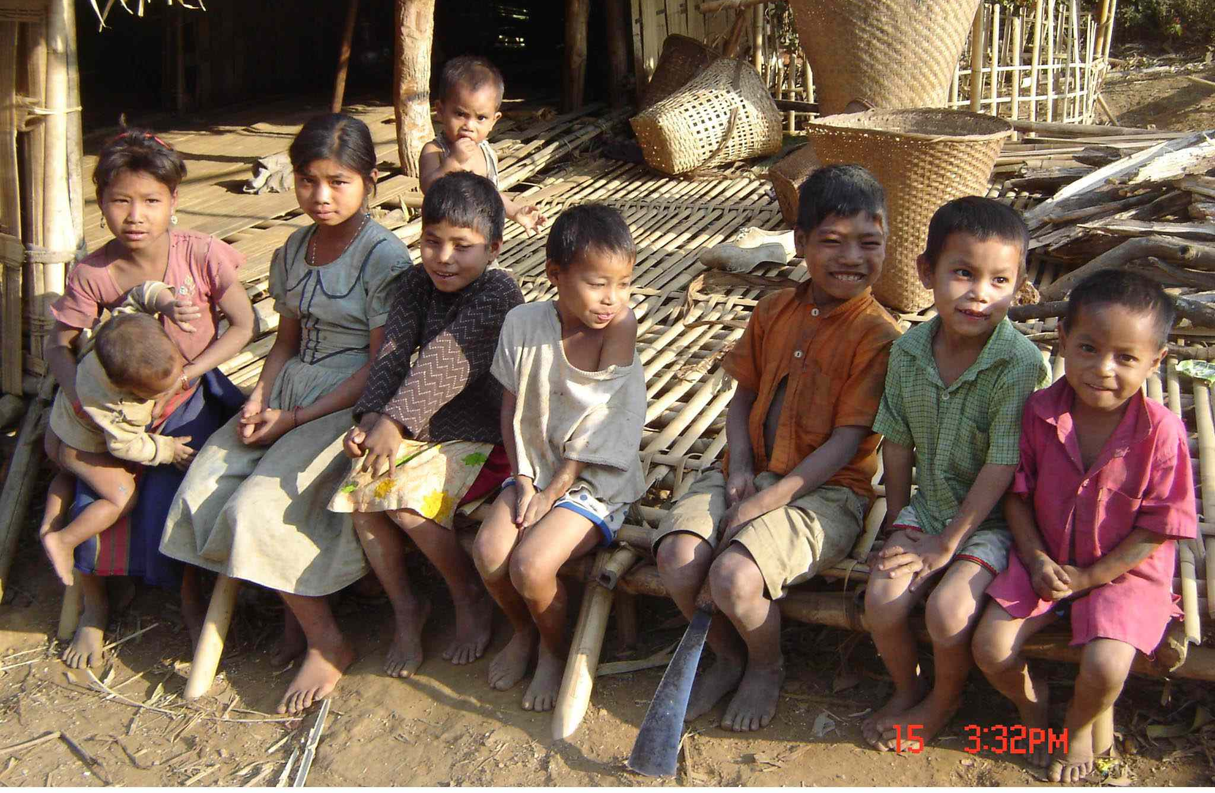
চাকমাদের পারিবারিক জীবন

Slide 8
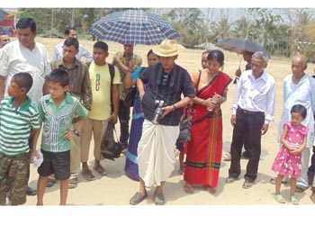
চাকমা গ্রাম প্রধান হেডম্যান

Slide 9
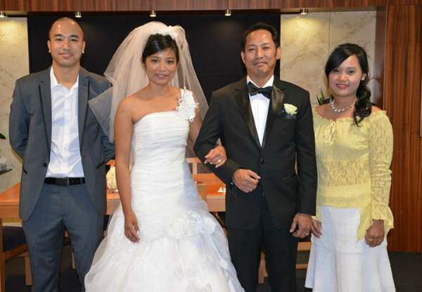
চাকমা রাজা

Slide 10
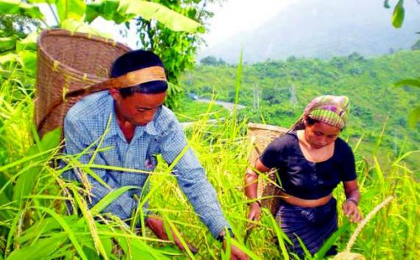
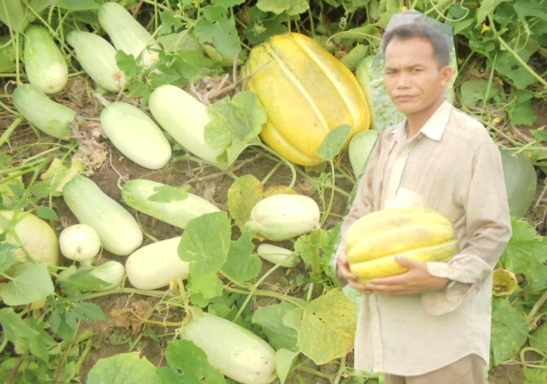
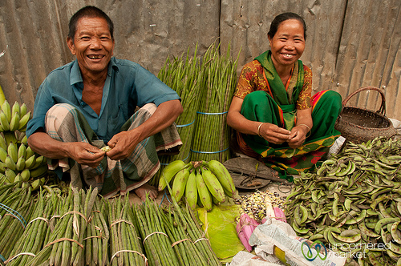
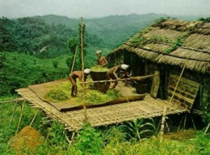
চাকমাদের অর্থনৈতিক কার্যক্রম

Slide 11
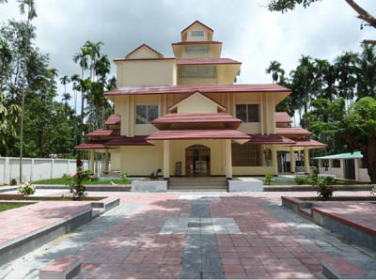
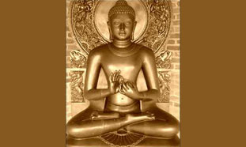
চাকমাদের ধর্ম
বৌদ্ধ ধর্ম

Slide 12
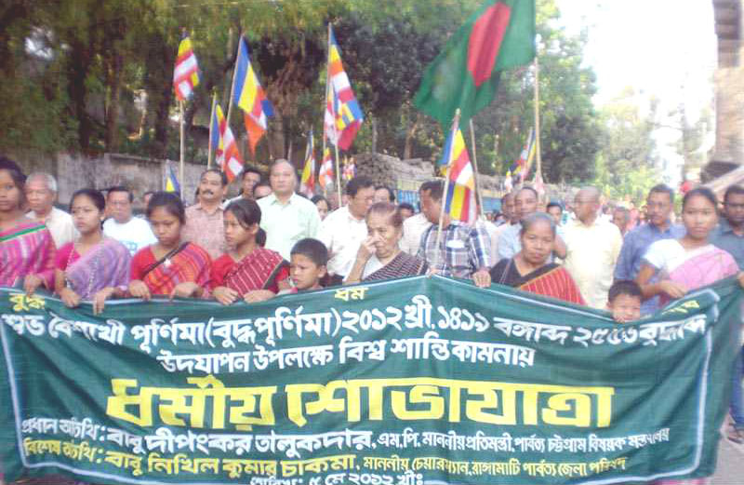
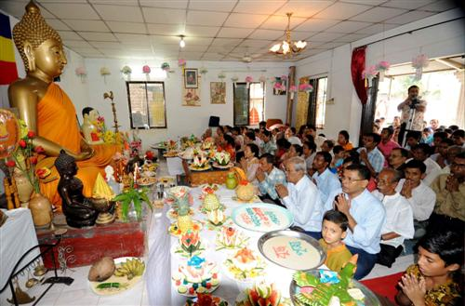
চাকমাদের ধর্মীয় উৎসব মাঘী পূর্ণিমা
চাকমাদের ধর্মীয় উৎসব বৈশাখী পূর্ণিমা

Slide 13
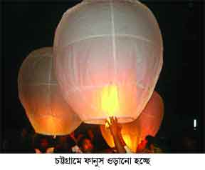
চাকমাদের ফানুস উৎসব

Slide 14
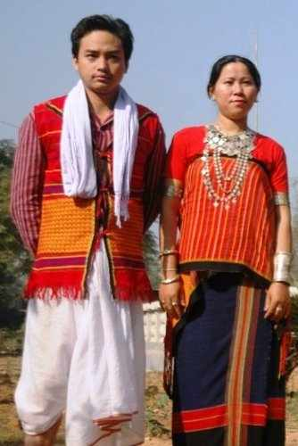
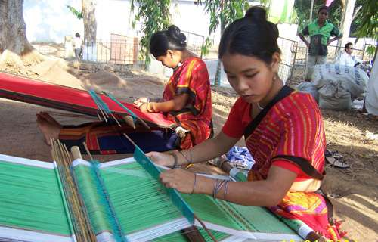
চাকমাদের পোষাক

Slide 15
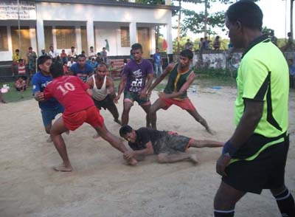
হা-ডু-ডু খেলা

Slide 16
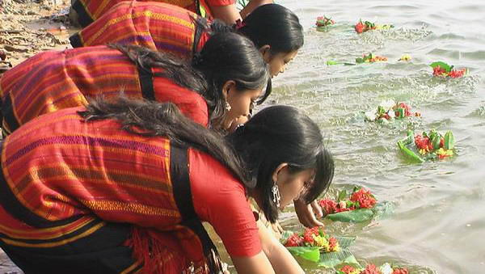
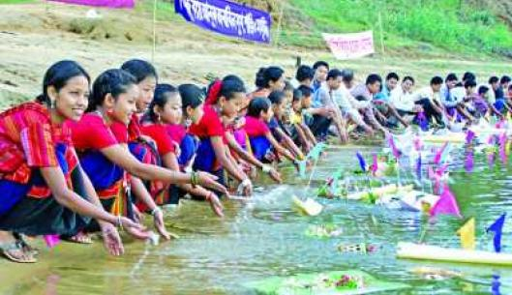
বিজু উৎসব

Slide 17
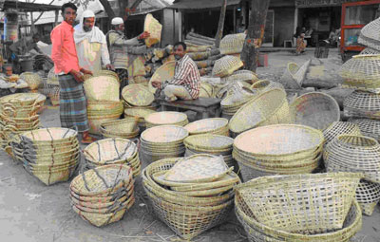
চাকমাদের তৈরি বাঁশ ও বেতের জিনিস

Slide 18
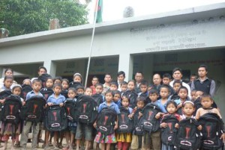
শিক্ষায় চাকমা সম্প্রদায়

Slide 19
দলীয় কাজ
ক- বাংলাদেশের অর্থনীতিতে চাকমাদের
অবদান ব্যাখ্যা কর।
খ- চাকমাদের সামাজিক উৎসব সমূহ
বাংলাদেশের সংস্কৃতির উপাদান-বিশ্লেষণ
কর।

Slide 20
মূল্যায়ন
চাকমাদের ধর্মের নাম কী ?
চাকমাদের দু’টি সামাজিক উৎসবের নাম
বল।
চাকমাদের প্রিয় খাবারের নাম বল।

Slide 21
বাড়ির কাজ
চাকমাদের সাংস্কৃতিক জীবন
ঐতিহ্যময়-বিশ্লেষণ কর।

Slide 22
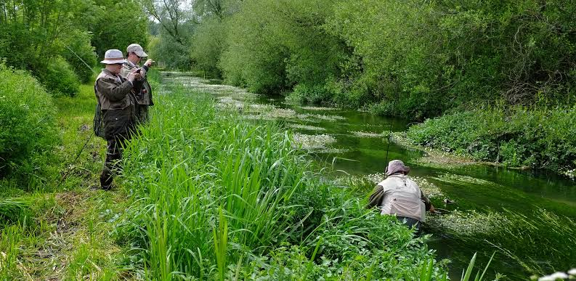
ধন্যবাদ

